Slide 1
Capre Diem
Эльдра Летягин
Даниэлла Абдималик кызы
Кирилл Какорин
Жан Талайбейк
Дарья Луговая

Slide 2
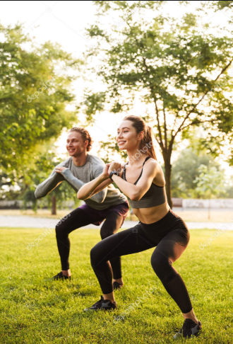
Идея проекта
Цель проекта – создание умной спортивной площадки, которая превращает сожженные калории в электроэнергию.
Задачи проекта:
Изучить техническую литературу
Создание макета спортивной площадки
Презентация работы приложения
Анализ конкуренции на рынке
Подсчет расходов на необходимые запчасти

Slide 3
Проблема
и
Актуальность

Slide 4
Стейкхолдеры
Спортсмены;
Обыватели
Дизайнеры
Кодеры;
Аналитики;
Маркетологи;
SMM специалисты;
Служба поддержки;
Тестировщики.

Slide 5
.
Функции «умного» спортивного комплекса
Выработка и аккумулирование энергии
Анализ спортивной активности человека
Стимулирование к спортивной деятельности
Экономия электроэнергии
Призыв граждан к ЭКОЛОГИЧНОСТИ
Улучшение физических данных человека

Slide 6
Анализ технологий для разработки

Slide 7
Оценка рынка
 | Matrix E5X | Impulse PRO RE700 | Aerofit X6-FR LED | DHZ AMT 9100 | Carpe Diem
Цена | 548 890 руб. | 255 600 руб. | 528780 руб. | 404 366 руб. | 150 000руб.
Наличие онлайн-систем(приложений) | + | + | - | - | +
Максимальный вес пользователя | 182 кг. | 160 кг. | 180 кг. | 159кг. | 180 кг.
Питание | Автономно от сети | Автономный генератор | генератор | аккумулятор | аккумулятор
Простата использования | + | + | + | + | +
Простата обслуживания | + | + | + | + | +
Интеграция с внешними системами | USB (обновление ПО), iPod/iPhone (только зарядка), Ethernet RJ45, WI-FI | USB, WI-FI | USB | USB | USB, WI-FI
Гарантия | 5 лет | 3 года | 5 лет. | 4 года | 5лет
Обширный выбор функции/ программ | + | - | + | + | +
Доступность | - | + | + | - | +
Актуальность | + | + | + | + | +

Slide 8
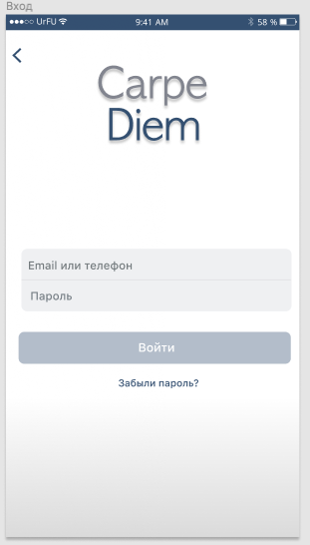
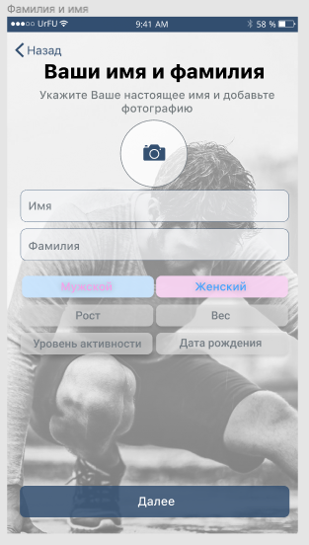
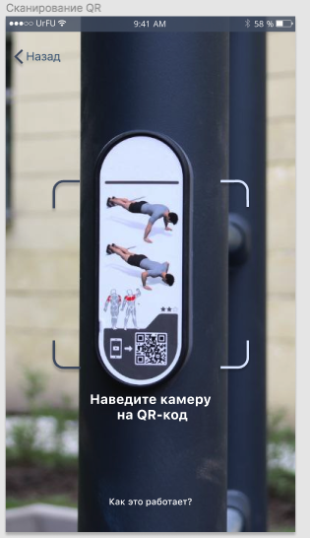
Дизайн нашего приложения

Slide 9
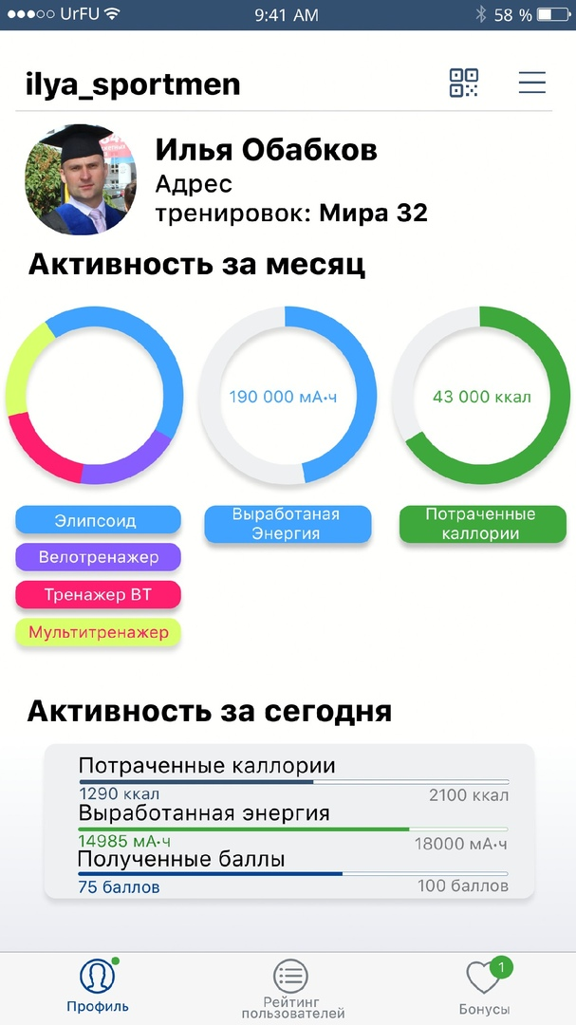
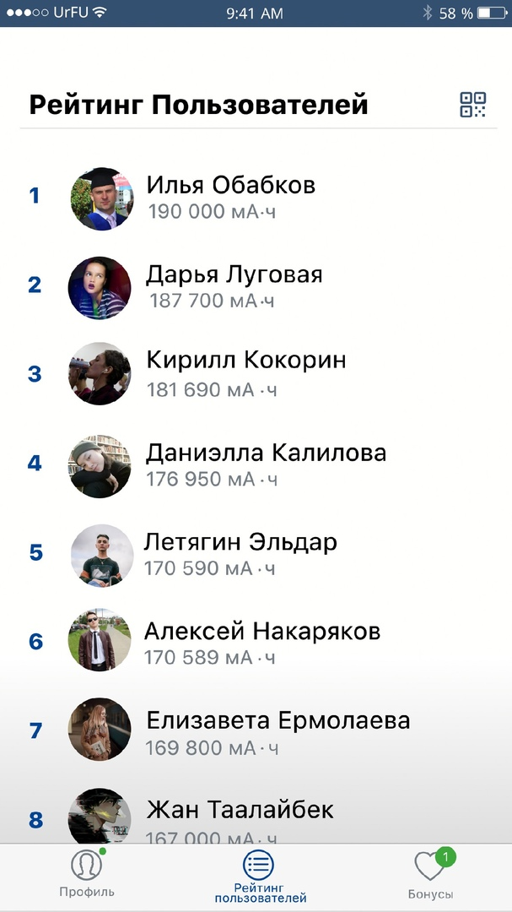

Slide 10
Принцип работы
QR-код тренажера
Считывание кол-ва оборотов / поднятий датчиком Холла
Анализ данных в приложении
Зачисление баллов на аккаунт / итоги тренировки / место в рейтинге
Человек

Slide 11
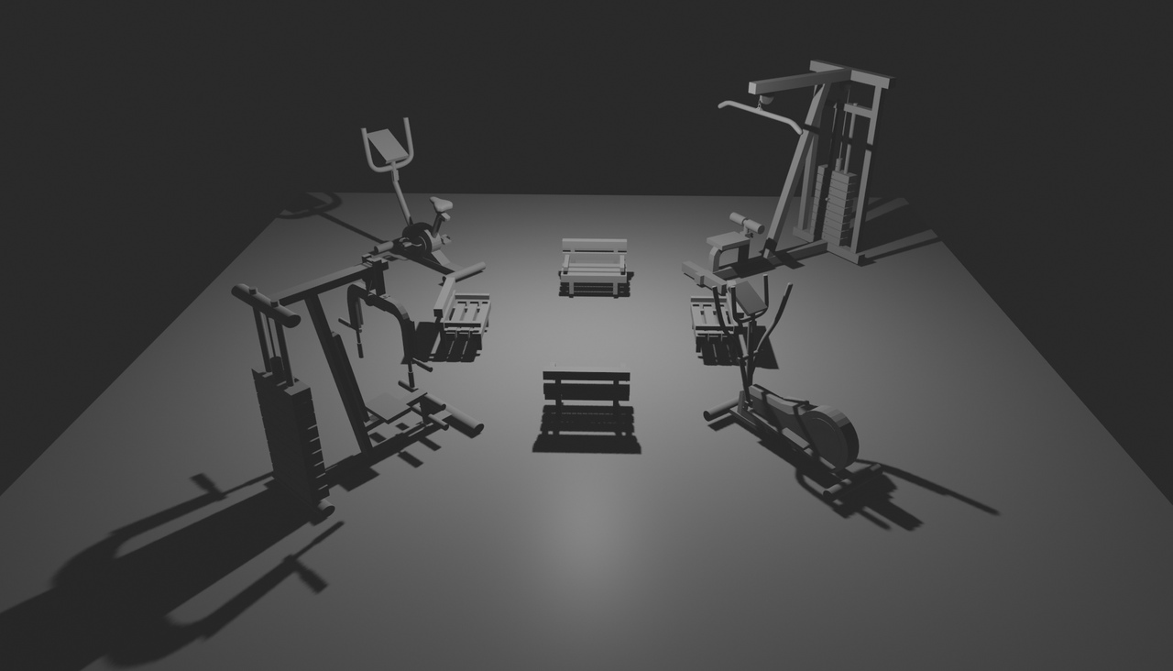
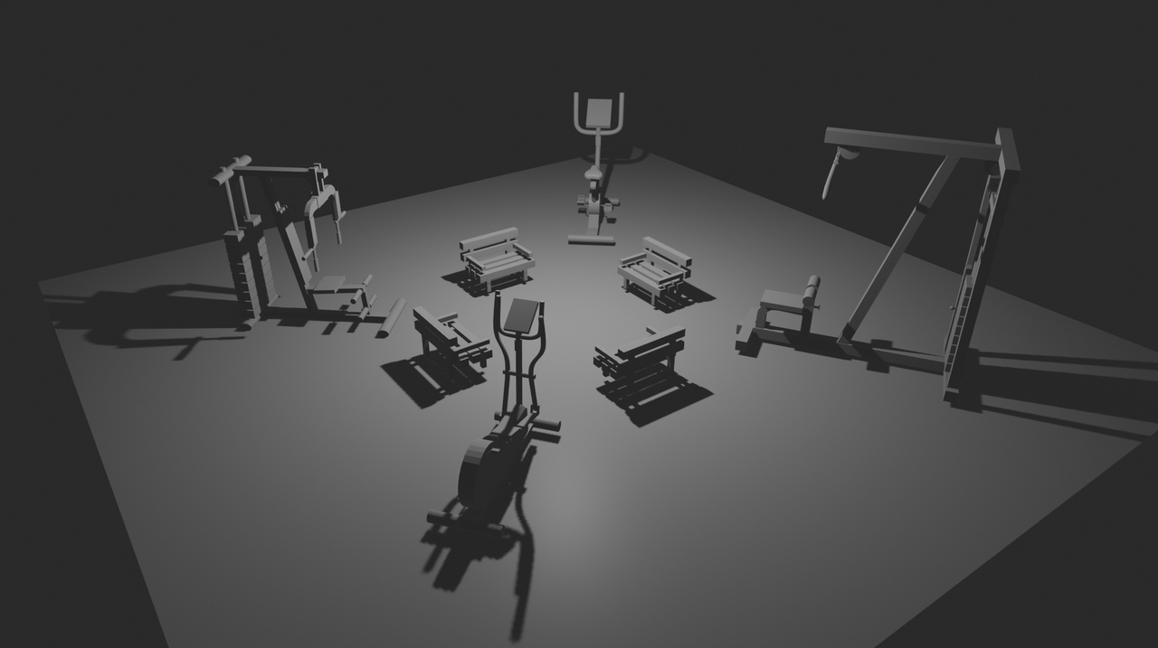
Модель Спортивной площадки

Slide 12
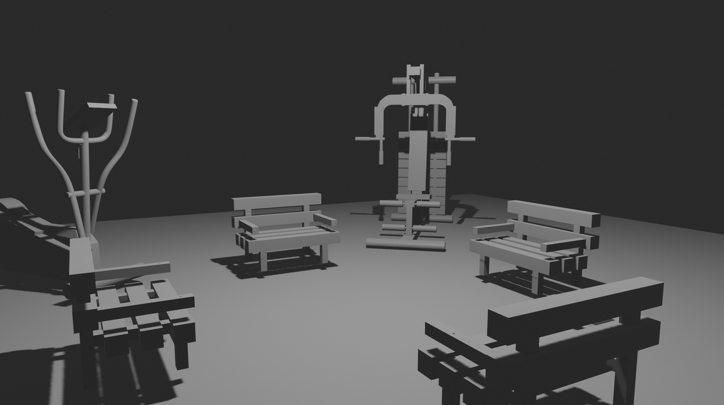
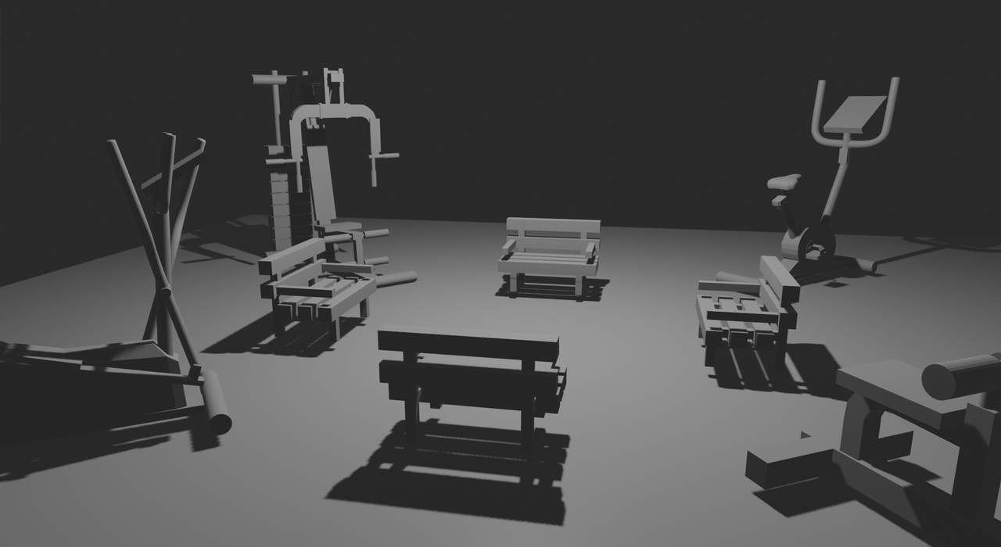

Slide 14
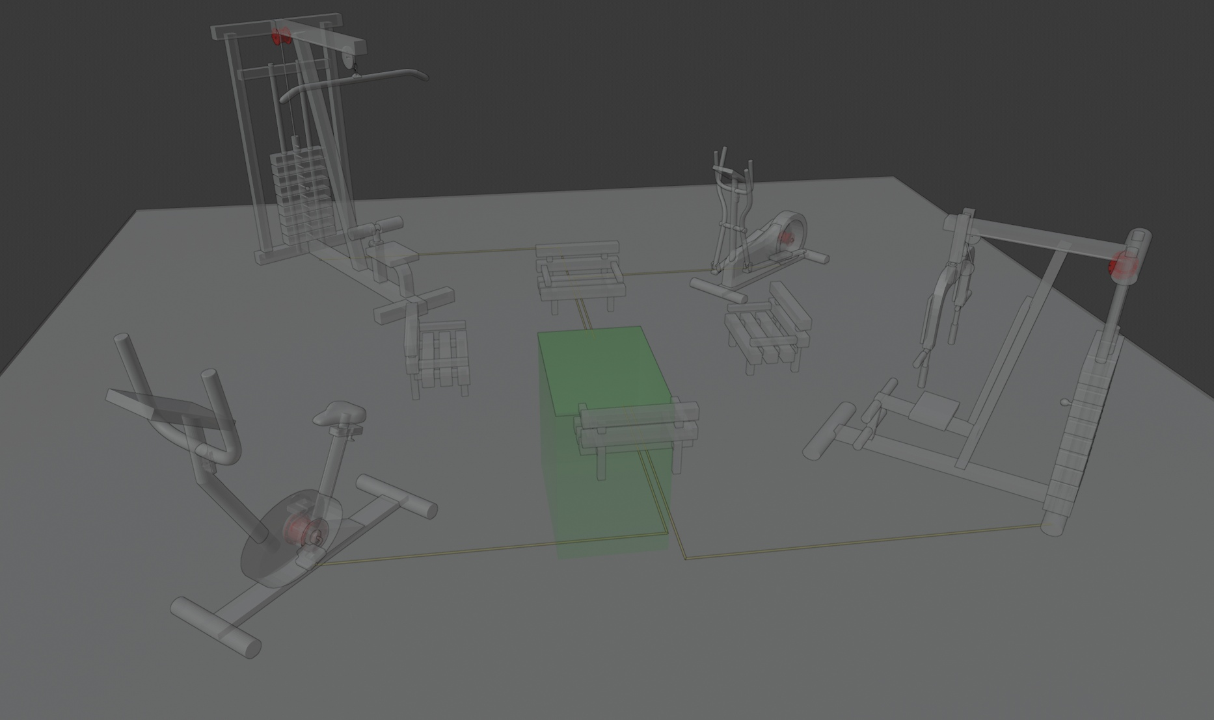

Slide 15
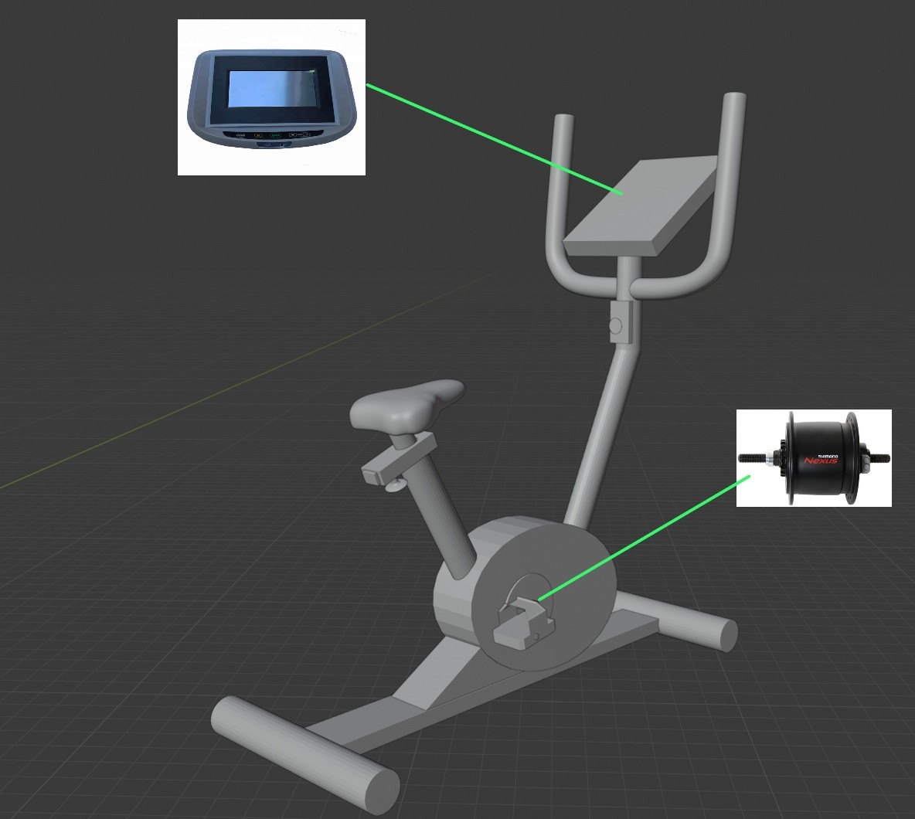

Slide 16
Расчет расходов на необходимые запчасти
Товар | Цена | Кол-во | Итого
Навес (плотный, из поликарбоната) | 100000 | 1 | 100000
Забор (высокий, с дверьми, столбами и прочим) | 50000 | 1 | 50000
Система защиты двора | 30000 | 1 | 30000
Скамейки | 20000 | 4 | 80000
Урны | 5000 | 4 | 20000
Эллиптический тренажер (с динамо втулкой) | 71000 | 1 | 71000
Велотренажер (с д.в.) | 73000 | 1 | 73000
Вертикальная тяга (с д.в.) | 75600 | 2 | 151200
Напольное покрытие из резиновой крошки | 1140 | 50 кв.м | 57000
Разработка приложения | 300000 |  | 300000
Размещение в Google Play и App Store | 8000/год |  | 8000/год
Итого |  |  | 940200

Slide 17
Вывод:
Таким образом, наша площадка заметно сократит расходы жителей дома.Например, если жилой комплекс рассчитан на 200 квартир (усредненно), то к цене каждой квартиры прибавится всего 4701 р. Однако затем не придется платить за внешнее освещение дома, так как двор будет питать сам себя.

Slide 18
Наша команда
Эльдар Летягин – техническое задание
Даниэлла Абдималик кызы – анализ конкуренции на рынке
Кирилл Кокорин – Модель спортивной площадки
Жан Талайбейк – расчет расходов
Дарья Луговая – тимлид
vk.com/daniella_a

Slide 19
Спасибо за внимание!!!

